Slide 1
Господарство Румунії
Мельничук В. І.
Румунія – індустріально-аграрна країна. Основні галузі промисловості: гірнича, лісоматеріалів, металургійна, хімічна, машинобудування, харчова, нафтопереробна.

Slide 2
Корисні копалини

Slide 3
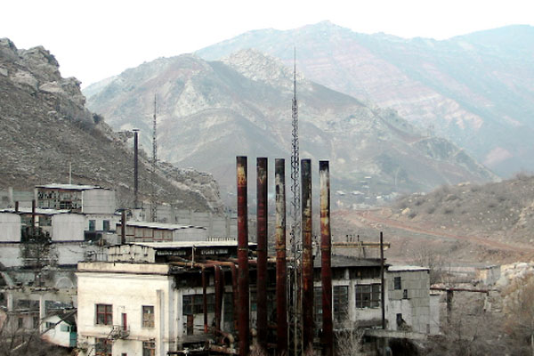
У структурі добувної промисловості основне місце займає видобуток нафти і вугілля, руд чорних і кольорових металів, сировини для хімічної промисловості, а також будматеріалів. Румунія експортує продукти нафтопереробної та нафтохімічної промисловості, марганець, алюміній, сіль, барит, крейду, слюду, мінеральні добрива,цемент; імпортує нафту, кам'яне вугілля, залізняк, кокс, кольорові метали, азбест. Розв'язання питань у галузі геології і гірничої справи покладено на Міністерство гірничої справи, нафти і геології. Частка гірничої промисловості у ВВП становить 2,4 % (на 1998-1999 рр.). У ній зайнято 169 000 осіб.

Slide 4
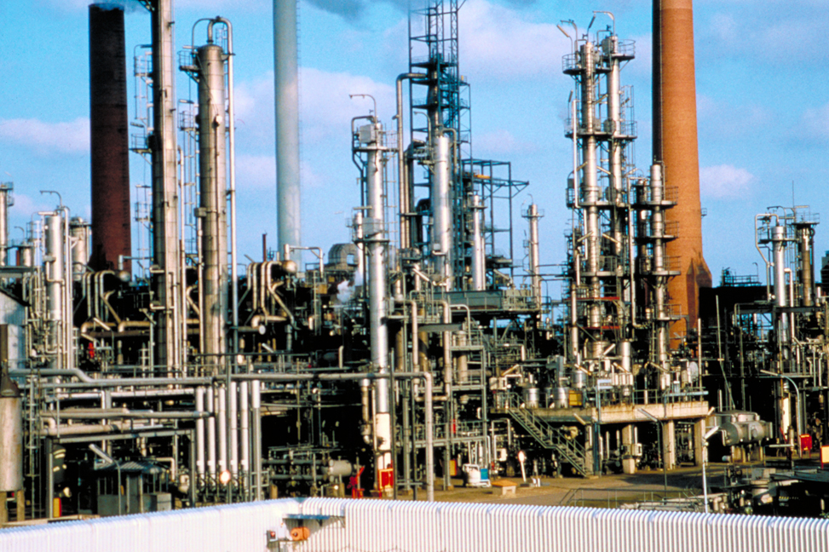
Нафтогазова пром-сть
Головний район видобутку нафти – у передгір'ях Карпат. Промисловий видобуток нафти у Румунії почався у 1857. У 1938-40 рр. було досягнуто глибин 3000-3500 м. Сьогодні родовища експлуатуються із застосуванням методів підвищення віддачі пластів (нагнітання води і газу, підземне горіння, нагнітання пари, полімерних, лужних і міцелярних розчинів та ін.). Щорічно проводиться буріння біля 2,5 тис. км свердловин (глибиною понад 4 тис. м) на нафту і газ. Найбільші нафтопереробні заводи Румунії знаходяться в містах Плоєшті, Георге Георгіу-Деж, Дарменешті, Брашов і Римнікул-Серат.

Slide 5
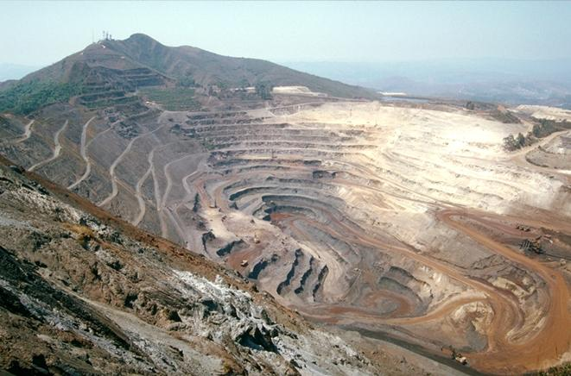
Видобуток руди та виплавка металів у Румунії в 1999 р.

Slide 6
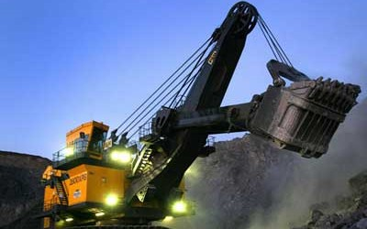
Гірничомашинобудівна промисловість
Румунія наприкінці XX ст. випускала близько 140-150 типів гірничого обладнання: прохідницькі комплекси, вугільні комбайни, прохідницькі комбайни, бурові установки, підіймальні машини, роторні екскаватори, збагачувальне обладнання (млини, флотаційні машини, фільтри і інш.), рудникові локомотиви, вентилятори, автосамоскиди,екскаватори, платформи морського буріння, бурові долота, обсадні труби, превентори і фонтанну арматуру на тиск до 100 МПа, агрегати для цементування із робочим тиском до 150 МПа, насосні агрегати, пересувні аварійні установки для свердловин, компресори і т. д.

Slide 7
У сільському господарстві за вартістю продукції рослинництво займає перше місце. Головні зернові – кукурудза і пшениця, з технічних – соняшник і цукрові буряки. Розвинені плодівництво, овочівництво і виноградарство. Румунія, як і сусідні з нею Угорщина і Югославія, виділяється посівами кукурудзи. Це типова зернова культура в Дунайському басейні (Середньодунайська і Нижньодунайська рівнини). Але якщо в Угорщині кукурудза є вже переважно кормовою культурою, то в Румунії – все ще переважно продовольчою. Країни Дунайського басейну в регіоні об'єднує і культура винограду. Виноград потрапив сюди ще за часів Стародавньої Греції і Риму, кукурудза – лише в XVI-XVII ст. Обидві культури знайшли тут для себе сприятливе природне середовище. Специфічну роль у тваринництві відіграє вівчарство. Базується воно на природних пасовищах у Карпатах і на Трансільванському плато. За поголів'ям овець Румунія поступається в Європі тільки Великобританії та Іспанії. Розводять також велику рогату худобу, свиней і птицю. Продуктивність та інтенсивність сільського господарства в цілому є ще низькими. Найбільш інтенсивне воно на зрошуваних землях, площа яких перевищила 3 млн. га.

Slide 8
•ВВП – $ 29,4 млрд.
•Темп зростання ВВП – (-7,5)%.
•ВВП на душу населення – $1310.
•Прямі закордонні інвестиції – $ 390 млн.
•Імпорт (паливо, продукція машинобудування і обладнання, продукція текстильної промисловості і сільського господарства) – $ 11,5 млрд. (г.ч. Центр і Сх.Європа – 21,0%; Німеччина – 17,5%; Італія – 17,4%; Франція – 6,9%; США – 4,2%).
•Експорт (текстиль, метали і продукція машинобудування і хімічної промисловості) – $ 9,5 млрд. (г.ч. Італія – 22,0%; Німеччина – 19,0%; Франція – 5,9%; США – 3,8%).

